Slide 1
Преподавание предмета «Иностранный язык» в 2023-2024 уч. году: единое образовательное пространство РФ
Методист ГБУ ДПО «Отрадненский РЦ» Иванова Н.А.

Slide 2
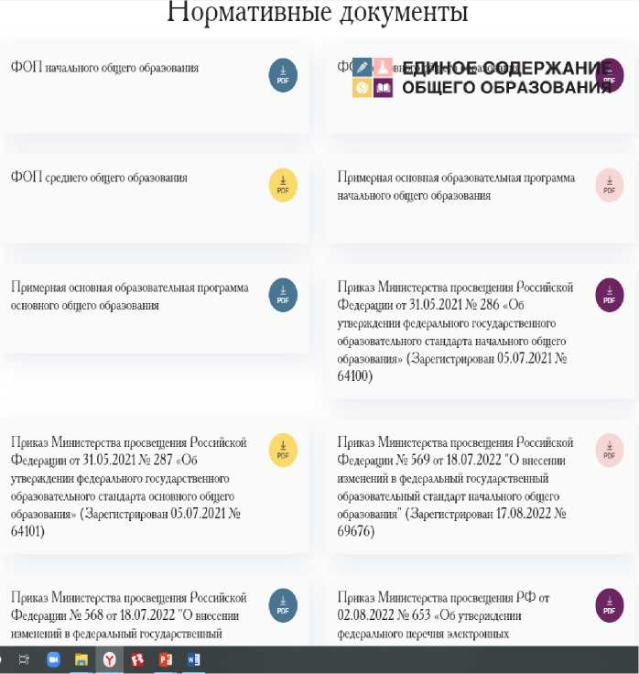



ПРАВОВЫЕ ОРИЕНТИРЫ ДЛЯ ОБРАЗОВАТЕЛЬНОЙ ОРГАНИЗАЦИИ
В 2023-2024 УЧЕБНОМ ГОДУ
%л
ФЗ-№273 «ОБ ОБРАЗОВАНИИ В РОССИЙСКОЙ ФЕДЕРАЦИИ»
ОБНОВЛЕННЫЙ ФГОС ООО 2021 Г.
ОБНОВЛЕННЫЙ ФГОС СОО 2022 Г.
W _
ФЕДЕРАЛЬНЫЙ ПЕРЕЧЕНЬ УЧЕБНИКОВ 2022г.
ПРОЕКТ КОНЦЕПЦИИ ПРЕПОДАВАНИЯ ПРЕДМЕТА «ИНОСТРАННЫЙ ЯЗЫК»
Нормативные документы

Slide 3



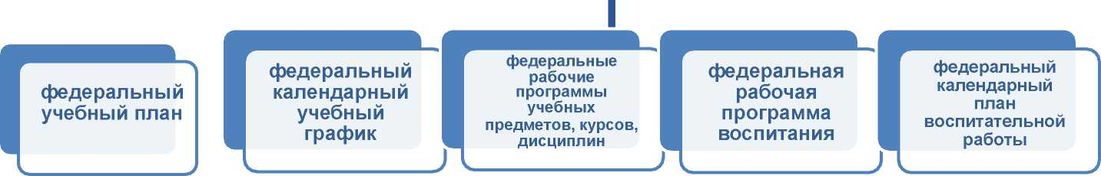
ЕДИНАЯ СИСТЕМА ОБРАЗОВАНИЯ РФ
ЕДИНСТВО СОДЕРЖАНИЯ ОБЩЕГО ОБРАЗОВАНИЯ ФОП НОО, ООО и СОО
ЦЕЛЕВОЙ РАЗДЕЛ
■ пояснительная записка;
■ планируемые результаты освоения обучающимися ФООП;
■ система оценки достижения планируемых результатов освоения
Единые подходы
к формированию содержания образования и
воспитания
Единые стандарты
образовательного пространства страны Единая система
мониторинга эффективности деятельности образовательных организаций
ФООП
СОДЕРЖАТЕЛЬНЫЙ РАЗДЕЛ
■ федеральные рабочие программы учебных предметов
■ программа формирования универсальных учебных действий у обучающихся;
■ федеральная рабочая программа воспитания
ОРГАНИЗАЦИОННЫЙ РАЗДЕЛ
федеральный учебный план; федеральный план внеурочной деятельности; федеральный календарный учебный график; федеральный календарный план воспитательной работы
■
■
■
■
ФОП

Slide 4
Место предмета в учебном плане 2023-2024 уч.г. на уровне НОО
Предметная область | Учебные предметы/ Классы | II | III | IV
Иностранный язык | я U U Английский язык (базовый) Использование ПРП на базовом уровне (https://edsoo.ru/) | 2 | 2 | 2
 | Английский язык (углубленный) Использование разработанных ранее РП | 3* | 3* | 3*

Slide 5
Место предмета в учебном плане в 2023-2024 уч.г.
на уровне ООО
Предметная область | Учебные предмет | V | VI | VII | VIII | IX
Иностранный язык | Английский язык (базовый) | 3 | 3 | 3 | 3 | 3
 | Английский язык (углубленный) | 5 | 5 | 5 | 5 | 5
Использование ПРП на базовом уровне (https://edsoo.ru/)
Использование разработанных ранее РП

Slide 6
Место предмета в учебном плане на уровне СОО
10 класс
Предметная область | Учебный предмет | Профиль | Уровень | 10 класс Использование ПРП на базовом и / или углубленном уровне (https://edsoo.ru/)
Иностранный язык | Английский язык | технологический | базовый | 3
Иностранный язык | Английский язык | естественно-научный | базовый | 3
Иностранный язык | Английский язык | гуманитарный* | базовый | 3
 |  |  | углубленный | 5
Иностранный язык | Английский язык | социально-экономический | базовый | 3
Иностранный язык | Английский язык | универсальный* | базовый | 3
 |  |  | углублённый | 5
^Универсальный и гуманитарный профили дают возможность изучения предмета на базовом или углубленном уровне.

Slide 7
Место предмета в учебном плане 2023-2024уч.г.
на уровне СОО (11 класс)
Предметная область | Учебный предмет | Профиль | Уровень | 11 класс Использование разработанных ранее РП
Иностранный язык | Английский язык | технологический | базовый | 3
Иностранный язык | Английский язык | естественно-научный | базовый | 3
Иностранный язык | A W W Английский язык | гуманитарный | углубленный | 6
Иностранный язык | A W W Английский язык | социально-экономический | базовый | 3
Иностранный | A W W Английский язык | универсальный | базовый | 3
язык |  | универсальный* | углублённый | 6
Универсальный профиль дает возможность изучения предмета на базовом или углубленном уровне

Slide 8
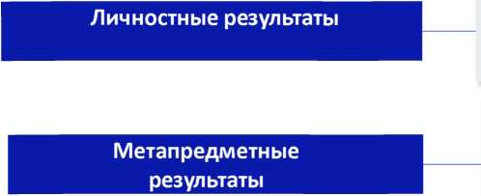

Обновленный ФГОС COO
Преемственность ФГОС 2012 и 2022
Определение списка учебных предметов , обязательных для изучения на базовом или углубленном уровне
Сформулированы по воспитательным направлениям
Конкретизированы по УУД: познавательные,
коммуникативные и регулятивные действия

Slide 9
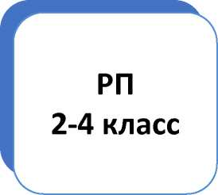
Единая ООП НОО, действующая с 01.09.2023
Содержательный раздел
Организационный раздел
Учебный
план:
количество часов 2-4 класс
Разработка РП с использованием ПРП
(https://edsoo.ru/)
ООП НОО
(одна на уровень)
на базовом уровне изучения
Количество часов при изучения предмета на базовом уровне определяется федеральным учебным планом ФОП НОО
Количество часов при углубленном изучении предмета определяется учебным планом школы, разработанным ранее на основе учебного плана примерной ООП НОО
Использование
ранее
разработанных программ для углубленного изучения
Сроки разработки рабочих программ: март -июнь 2023г.

Slide 10
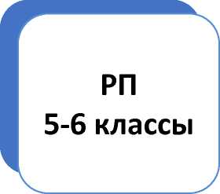
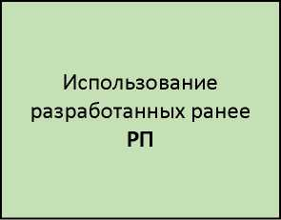
Единая ООП ООО, действующая с 01.09.2023
Содержательный раздел
Организационный раздел
РП по предметам 7-9 классы
Учебный план: количество часов
Учебный план: количество часов
для
7-9 классов
для
5-6 классов
Разрабатывается на основе федерального учебного плана ФОП ООО | Используется учебный план школы, разработанный ранее на основе учебного плана примерной ООП ООО
Использование ПРП базового уровня изучения предмета
https://edsoo.ru/
ООП ООО
(одна на уровень)
Использование разработанных ранее РП
углубленного уровня изучения предмета
Сроки разработки рабочих программ: март -июнь 2023г.

Slide 11
Единая ООП СОО, действующая с 01.09.2023
Содержательный раздел
Организационный раздел
РП по
предметам 10 класс
РП по
предметам 11 класс
Учебный план: количество часов для
10 классов
Учебный план: количество часов для
11 классов
ООП СОО
(одна на уровень)
Разработка РП с использованием ПРП (https://edsoo.ru/) на базовом и/или углубленном уровне изучения | Использование ранее разработанных РП
Количество часов определяется федеральным учебным планом ФОП СОО | Количество часов определяется учебным планом школы, разработанным ранее на основе учебного плана примерной ООП СОО
Сроки разработки рабочих программ: март -июнь 2023г.

Slide 12
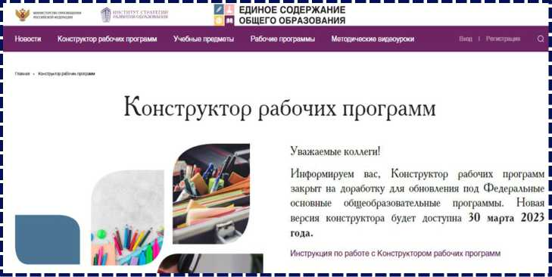


Рабочая программа на уровень СОО
Примерная рабочая программа по ИНО. Базовый уровень
Примерная рабочая программа по ИНО. Углубленный уровень
Рабочая программа на уровень ООО
Примерная рабочая программа по ИНО
Обеспечение единства образовательного пространства РФ
Рабочая программа на уровень НОО
Примерная рабочая программа по ИНО
Структура рабочей программы сохраняется

Slide 13
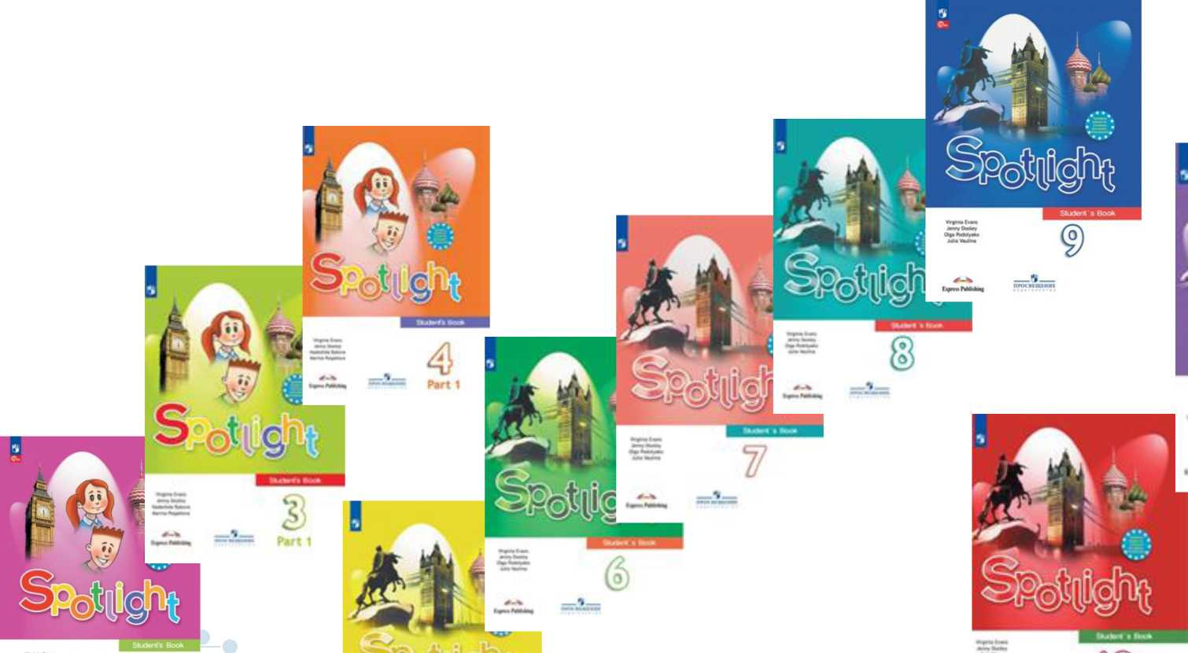



Учебники на уровне НОО, ООО, СОО
«Английский в фокусе» (2-11) (Базовый уровень)
УМК используем из школьного библиотечного фонда

Slide 14

Учебники на уровне НОО, ООО, СОО
«Звездный английский» (2-11) (Углублённый уровень)
Student’s Book
S | Indent's Book
Student’s Book
УМК используем из школьного библиотечного
фонда

Slide 15

Учебники на уровне НОО, ООО
УМК используем из школьного библиотечного
фонда
УМК Немецкий язык. Бим И.Л. и др. (2-9) (Базовый уровень)

Slide 16


Учебники на уровне НОО, ООО
УМК используем из школьного библиотечного
фонда
УМК Немецкий язык. «Вундеркинды плюс» (2-9) (Базовый и углублённый уровни)

Slide 17



Учебники на уровне СОО
УМК Немецкий язык. «Вундеркинды плюс» (10-11)(Базовый и углублённый уровни)
Немецкий язык. 10 класс Немецкий язык. 10 класс.
Электронная форма учебника Радченко О.А. и др. Полная версия
Немецкий язык. 11 класс Немецкий язык. 11 класс.
Электронная форма учебника Радченко О.А. и др. Полная версия
УМК используем из школьного библиотечного
фонда

Slide 18

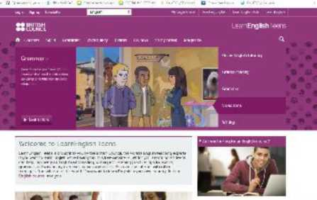
Внеурочная деятельность
ФОРМЫ
НОО Читательский клуб
Страноведение Школьный театр
РЕСУРСЫ
https://iro63.ru/upload/medialibrary/368/
hfrjkgroull8g8xa6wl6zvykkr2qo3mv.pdf
ООО Читательский клуб
Страноведение Школьный театр Школьный журнал/газета
5-6 классы 7-9 классы
СОО
Читательский клуб Страноведение Школьный театр Школьный журнал/газета Сайт на иностранном языке

Slide 19

Воспитательный потенциал урока иностранного языка
формируем личностные результаты
Педагог - это тот человек, который должен передать новому поколению
все ценные накопления веков... А. В. Луначарский
Патриотическое воспитание:
Проявление интереса к познанию истории, культуры Российской Федерации, своего края, народов России; ценностное отношение к достижениям своей Родины - России, к науке, искусству, спорту, технологиям, боевым подвигам и трудовым достижениям народа.
Программная тема
Выдающиеся люди родной страны и страны/стран изучаемого языка: учёные, писатели, поэты

Slide 20
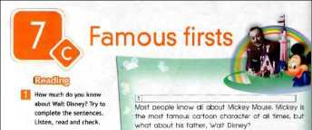
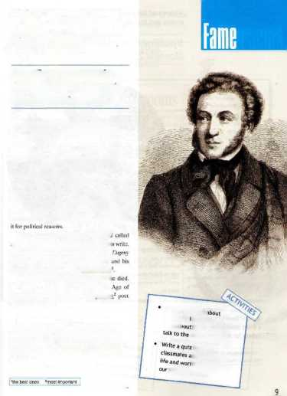

Воспитательный потенциал урока иностранного языка
формируем личностные результаты
1 Walt Disney was horn in.......
A the IS В the UK
C Australia
2 he sold his first drawing at the
age of.......
A 10 В 7 С 2C
3 He received......Academy
Awards In his lifetime.
Ill _m
Wall Bias Disney was born on December 5fh 1931 in Chicago Illinois. He Iked drawing from an early age end he sold his first sketches to his neighbours when he was only seven years old, h August 1923 he left for Hollywood. He had only SdO with him His brotlrer Roy lived in California and together they started the now famous Disney Brothers studio n their uncle’s garage.
Педагог - это тот человек, который должен передать новому поколению
все ценные накопления веков... А. В. Луначарский
Чтение текстов о выдающихся людях родной страны и страны/стран изучаемого языка про себя и нахождение в несложных адаптированных аутентичных текстах, содержащих отдельные незнакомые слова запрашиваемую информацию, представленную в явном и в неявном виде.
Определение цели чтения и выбор в соответствии с ней нужный вид чтения (с пониманием основного содержания, с выборочным пониманием запрашиваемой информации).
Сквозная содержательная линия 5-9 класс
П Underline all past
Britain has Shakespeare, Germany
has Goethe and Russia has Alexander Pushkin. He was a brilliant poet and
writer, and a favourite with all
Патриотическое воспитание: Проявление интереса к познанию истории, культуры Российской Федерации, своего края, народов России; ценностное отношение к достижениям своей Родины -России, к науке, искусству, спорту, технологиям, боевым подвигам и трудовым достижениям народа.
Russian literature fans.
Spotlight on Russ/a
finds out more about this
famous Russian writer.
Alexander Pushkin was born ш Moscow on fells
June 1⁷99. From a young age his nurse taught him all about Rissian folktales and traditions. Alexander wasn’t a good xtud-.iil. but he loved to read and spent many hours in his father's library, lie wrote his first poem at the age at' 8 and published his first poem at IS.
His work was very different from -he other writers at the lime and this ofrcu got him into trouble with the tsar and the government. For example, one of his mast famous plays. Boris Godunov was only published years after he «тою
After marrying a beautiful young gir Natalya Goncharova in 1831 heconlinucd i Millions of people consider his novel, Onegin, his рож. The Попке Попетая drama. The Slone GueH. lo be masterpiece;
Alexander Pushkin was only 37 when 1 lie played a great part in ‘The Golden
Russian Literature'. He’s Russia's gicatc;
ai d national pride.
^{Лаке} a timeline.
“Spotlight on Russia" is having a poetry competition for all the young writers out there. Send us a poem about your life and win the chance to see it in next month’s issue! I
Pushk/n-! facts dl
te. Add more ^{hlm}- Use it to dass about him, for your bout Pushkin’s : and send it f_{0f}
website.

Slide 21
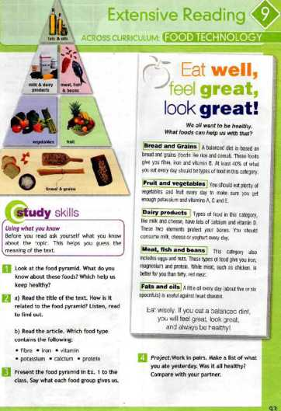

Воспитательный потенциал урока иностранного языка
формируем личностные результаты
Физическое воспитание, формирование культуры здоровья и эмоционального благополучия:
ответственное отношение к своему здоровью и установка на здоровый образ жизни (здоровое питание, соблюдение гигиенических правил, сбалансированный режим занятий и отдыха, регулярная физическая активность);
Составление небольшого письменного высказывания о здоровом питании с опорой на образец, план, иллюстрацию.

Slide 22
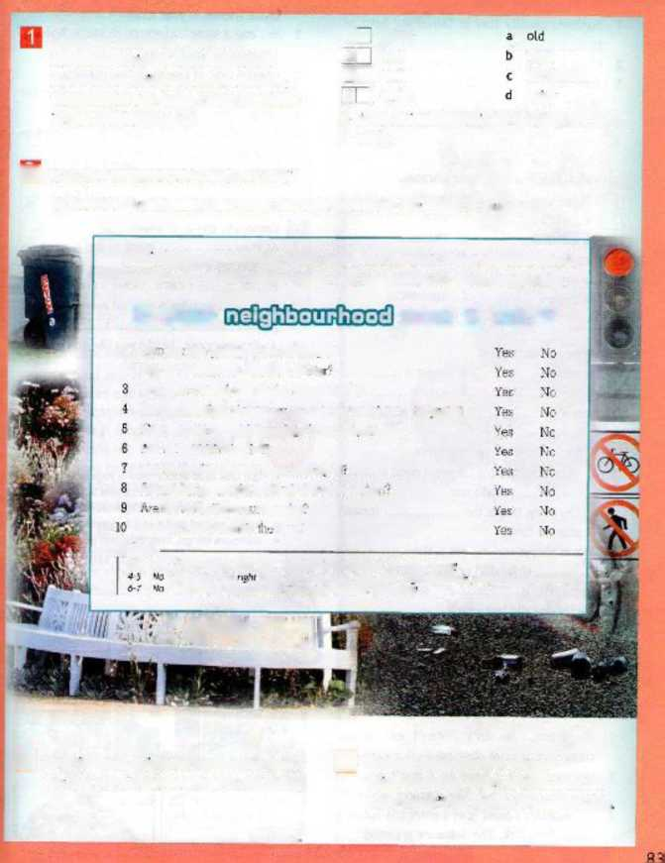


Воспитательный потенциал урока иностранного языка
формируем личностные результаты
Match the adjectives 1 -A to their
ГП clean
Экологическое воспитание:
активное неприятие действий, приносящих вред
окружающей среде;
осознание своей роли как гражданина и потребителя в условиях взаимосвязи природной, технологической и социальной сред;
готовность к участию в практической деятельности экологической направленности.
opposites. Which of these adjectives
|Z| new
flirty
describe the buildings, parks, benches,
[УП safe
dangerous
playgrounds, bus stops, roads and shops
A I quiet
noisy
in your neighbourhood?
► m my neighbourhooQ, the buildings are clean!
dirty.
U a) Is your neighbourhood neat and tidy/
b) Read the questionnaire and circle the right answer tor you. What is yojr score?
Д neighbourhood is a place where people live together. Every neighbourhood is
special to the people who live there, so it is important to keep it neat and tidy.
03 $Ш1? GEGD Q ОД©
l Ci yvi set xciliiu uu die buddings?
2 A'-e tte streets and icads full d 11«
Arp. th-prp rarkoc :giu oti the pavements?
Dc. you пяш.у L.d djev.jjy у uu on the henene? ill t:o DcIJiS'
•:,an yr.n ?ee апуЬгсиса s.vuujs г: Ьл playgrounds?
-.тя *hp nirxiK - bins 11Г f
Aia *be голл and stiee'. siyjjs ciaiiuocd
.vs Ih* HUS stare C.d inti L>ur Ixsi.diRH hrc<p-
Трудовое воспитание:
установка на активное участие в решении
практических задач (в рамках семьи, Организации,
города, края) технологической и социальной
направленности, способность инициировать,
планировать и самостоятельно выполнять такого рода
деятельность;
уважение к труду и результатам трудовой деятельности.
Ihe та-Tir rights r ' ofoicec•
My Score
is there l bed sme’I m aita"
0-J Ha start looftty after your utiftixujixxxif After pit'. if ij your !wnv
Ко re an cw rr<nk, Л^ь a oif more work, your nrivhhtxrfmO i> cofo? ft> look much trttert
rtw .*«7ее a wry nets a«o itejy лг.улЬааглгхх?¹ vmw done
m\mm\
в
Describe your neighbourhood to the class.
я Project: .Make a leaflet for your
You can use pictures or slides if you like.
neighbourhood, telllrg people what they
must/nustr t do to keep It neat and tidy

Slide 23
Подготовка учебной части ОУ к новому учебному году
Февраль -март 2023
Июнь-август 2023
✓ Сбор в учебной части ОУ рабочих программ
✓ Проверка зам. директора рабочих программ на исполнение ФГОС.
✓ Обучение педагогов
✓
✓
✓
Вебинары о подходах в преподавании предметов в 2023/2024 уч. году. Предварительное комплектование ОО Обучение педагогов
Апрель - июнь 2023
✓ Принятие решения о введении обновленных ФГОС коллегиальным органом ОО
✓ Корректировка ООП
✓ Корректировка рабочих программ НОО и ООО
✓ Разработка рабочих программ СОО
✓ Обучение педагогов
✓ Проведение родительских собраний обучающихся 5 и 10 классов (информирование родителей о введении обновленных ФГОС)
Август 2023
✓ Утверждение директором ОУ рабочих программ (ФГОС-2022)
✓ Утверждение ООП на уровень начального/ основного /среднего общего образования (ФГОС-2022)

Slide 24
Спасибо за внимание

